Slide 1

数据库系统原理
学习是一种信仰！ IN LEARING WE TRUST

Slide 2
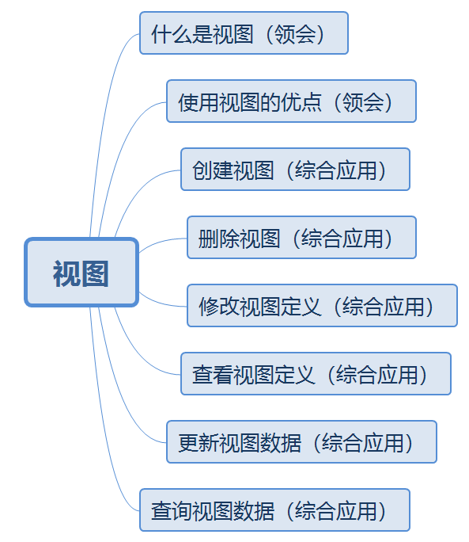
4.6 视图
本节知识点：

Slide 3
SQL概述
4.6.0 视图
MySQL预备知识
4.6 视图
数据定义
SQL与关系数据库基本操作
数据更新
知识点1：什么是视图（领会）
数据查询
视图
视图是数据库中的一个对象，它是数据库管理系统提供给用户的以多种角度观察数据库中数据的一种重要机制。
视图不是数据库中真实的表，而是一张虚拟表，其自身并不存储数据。
视图
使用视图的优点
创建视图
删除视图
修改视图定义
查看视图定义
更新视图数据
查询视图数据

Slide 4
SQL概述
4.6.0 零、视图
MySQL预备知识
4.6 视图
数据定义
SQL与关系数据库基本操作
数据更新
知识点2：使用视图的优点（领会）
数据查询
视图
集中分散数据
简化查询语句
重用SQL语句
保护数据安全
共享所需数据
更改数据格式
视图
使用视图的优点
创建视图
删除视图
修改视图定义
查看视图定义
更新视图数据
查询视图数据

Slide 5
SQL概述
4.6.1 创建视图
MySQL预备知识
4.6 视图
数据定义
SQL与关系数据库基本操作
数据更新
知识点3：创建视图（综合应用）
数据查询
视图
使用CREATE VIEW创建视图
指定视图的名称
CREATE VIEW view_name[(column_list)]
AS select_statement
[WITH [CASCADED | LOCAL] CHECK OPTION]
视图
使用视图的优点
创建视图
删除视图
修改视图定义
查看视图定义
更新视图数据
查询视图数据

Slide 6
SQL概述
4.6.1 创建视图
MySQL预备知识
4.6 视图
数据定义
SQL与关系数据库基本操作
数据更新
知识点3：创建视图（综合应用）
数据查询
视图
使用CREATEVIEW创建视图
可选项，为每个列指定名称
CREATE VIEW view_name[(column_list)]
AS select_statement
[WITH [CASCADED | LOCAL] CHECK OPTION]
视图
使用视图的优点
创建视图
删除视图
修改视图定义
查看视图定义
更新视图数据
查询视图数据

Slide 7
SQL概述
4.6.1 创建视图
MySQL预备知识
4.6 视图
数据定义
SQL与关系数据库基本操作
数据更新
知识点3：创建视图（综合应用）
数据查询
视图
使用CREATEVIEW创建视图
指定SELECT语句
CREATE VIEW view_name[(column_list)]
AS select_statement
[WITH [CASCADED | LOCAL] CHECK OPTION]
视图
使用视图的优点
创建视图
删除视图
修改视图定义
查看视图定义
更新视图数据
查询视图数据

Slide 8
SQL概述
4.6.1 创建视图
MySQL预备知识
4.6 视图
数据定义
SQL与关系数据库基本操作
数据更新
知识点3：创建视图（综合应用）
数据查询
视图
使用CREATEVIEW创建视图
CREATE VIEW view_name[(column_list)]
AS select_statement
[WITH [CASCADED | LOCAL] CHECK OPTION]
可选项，指定在可更新视图上所进行的修改都需要符合select_statement中所指定的限制条件
视图
使用视图的优点
创建视图
删除视图
修改视图定义
查看视图定义
更新视图数据
查询视图数据

Slide 9
SQL概述
4.6.1 一、创建视图
MySQL预备知识
4.6 视图
数据定义
SQL与关系数据库基本操作
数据更新
知识点3：创建视图（综合应用）
数据查询
视图
示例：在数据库mysql_test中创建视图customers_view，要求该视图包含客户信息表customers中所有男客户的信息，并且要求保证今后对该视图数据的修改都必须符合客户性别为男性这个条件。
mysql> CREATE OR REPLACE VIEW mysql_test.customers_view
-> AS
-> SELECT*FROM mysql_test.customers
-> WHERE cust_sex=‘M’
-> WITH CHECK OPTION;
Query OK,0 rows affected(2.81 sec)
视图
使用视图的优点
创建视图
删除视图
修改视图定义
查看视图定义
更新视图数据
查询视图数据

Slide 10
SQL概述
4.6.2 二、删除视图
MySQL预备知识
4.6 视图
数据定义
SQL与关系数据库基本操作
数据更新
知识点4：删除视图（综合应用）
数据查询
视图
使用DROP VIEW语句删除视图
DROP VIEW [IF EXISTS]
view_name [,view_name]…
[RESTRICT | CASCADE]
视图
使用视图的优点
创建视图
删除视图
修改视图定义
查看视图定义
更新视图数据
查询视图数据

Slide 11
SQL概述
4.6.3 三、修改视图定义
MySQL预备知识
4.6 视图
数据定义
SQL与关系数据库基本操作
数据更新
知识点5：修改视图定义（综合应用）
数据查询
视图
使用ALTER VIEW语句对已有视图的定义（结构）进行修改
ALTER VIEW view_name [(column_list)]
AS select_statement
[WITH [CASCADED | LOCAL]CHECK OPTION]
视图
使用视图的优点
创建视图
删除视图
修改视图定义
查看视图定义
更新视图数据
查询视图数据

Slide 12
SQL概述
4.6.4 四、查看视图定义
MySQL预备知识
4.6 视图
数据定义
SQL与关系数据库基本操作
数据更新
知识点6：查看视图定义（综合应用）
数据查询
视图
使用SHOW CREATE VIEW语句查看已有视图的定义（结构）
SHOW CREATE VIEW view_name
指定要查看视图的名称
视图
使用视图的优点
创建视图
删除视图
修改视图定义
查看视图定义
更新视图数据
查询视图数据

Slide 13
SQL概述
4.6.5.1 使用INSERT语句通过视图向基本表插入数据
MySQL预备知识
4.6 视图
数据定义
SQL与关系数据库基本操作
数据更新
知识点7：更新视图数据（综合应用）
数据查询
视图
使用INSERT语句通过视图向基本表插入数据
示例：在数据库mysql_test中，向视图customers_view插入记录：
(909,’周明’，’M’,’武汉市’,’洪山区’)
mysql> INSERT INTO mysql_test.customers_view
-> VALUES(909,’周明’，’M’,’武汉市’,’洪山区’);
Query OK,1 row affected(0.20 sec)
视图
使用视图的优点
创建视图
删除视图
修改视图定义
查看视图定义
更新视图数据
查询视图数据

Slide 14
SQL概述
4.6.5 更新视图数据
MySQL预备知识
4.6 视图
数据定义
SQL与关系数据库基本操作
数据更新
知识点7：更新视图数据（综合应用）
数据查询
视图
使用UPDATE语句通过视图修改基本表的数据
示例：将视图customers_view中所有cust_address列更新为“上海市”
mysql> UPDATE mysql_test.customers_view
-> SET cust_address=‘上海市’
Query OK,5 rows affected(0.09 sec)
Rows mached:5 Changed:5 Warnings:0
视图
使用视图的优点
创建视图
删除视图
修改视图定义
查看视图定义
更新视图数据
查询视图数据

Slide 15
SQL概述
4.6.5 更新视图数据
MySQL预备知识
4.6 视图
数据定义
SQL与关系数据库基本操作
数据更新
知识点7：更新视图数据（综合应用）
数据查询
视图
使用DELETE语句通过视图删除基本表的数据
示例：删除视图customers_view中姓名为“周明”的客户信息
mysql> DELETE FROM mysql_test.customers_view
-> WHERE cust_name=‘周明’
Query OK,1 rows affected(0.08 sec)
视图
使用视图的优点
创建视图
删除视图
修改视图定义
查看视图定义
更新视图数据
查询视图数据

Slide 16
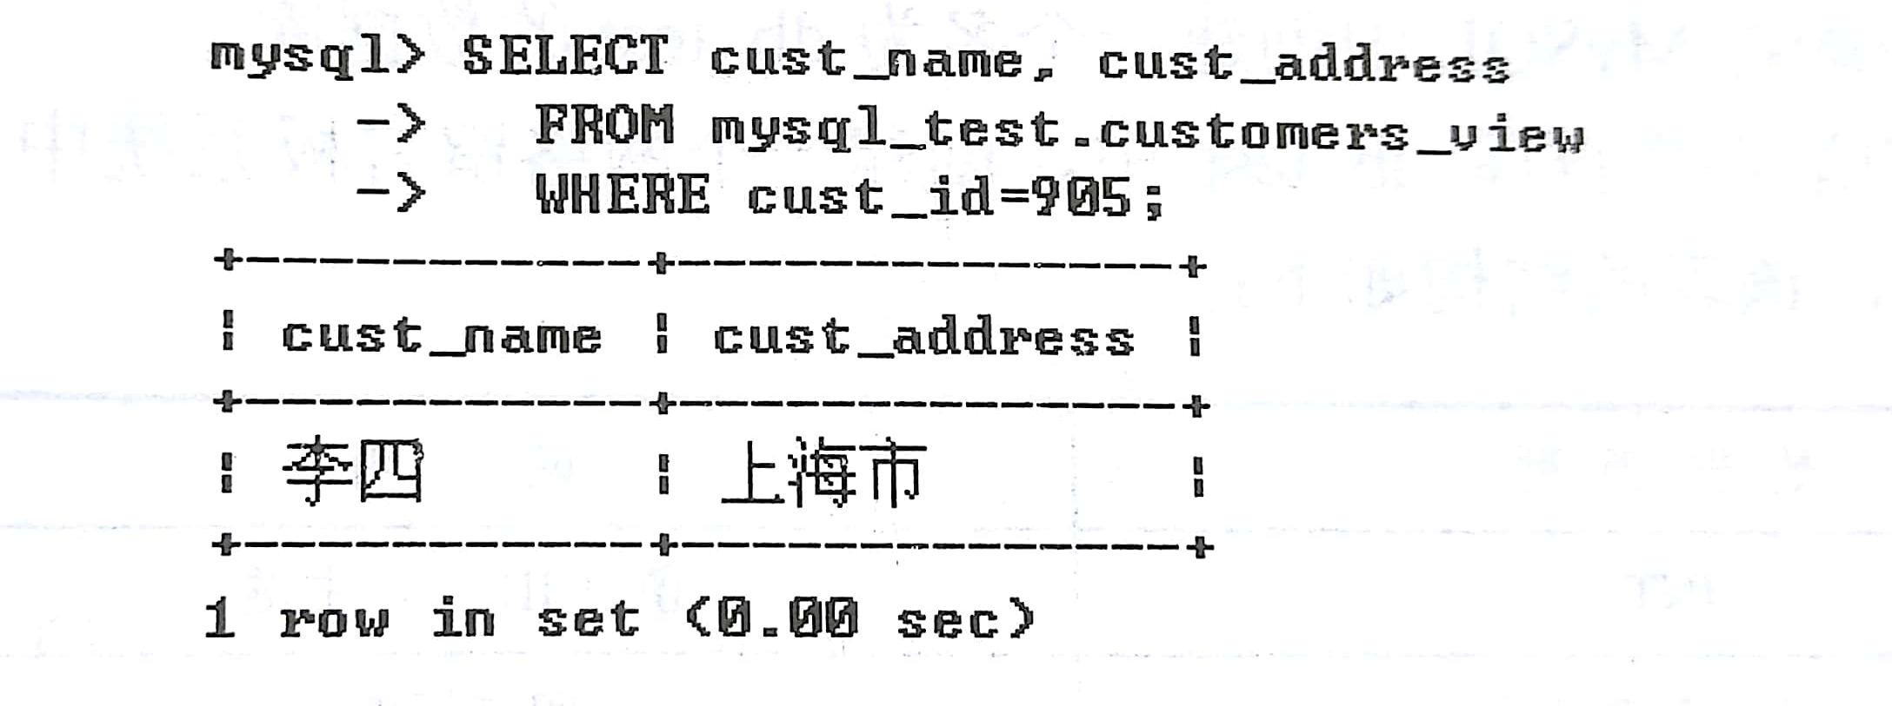
SQL概述
4.6.6 六、查询视图数据
MySQL预备知识
4.6 视图
数据定义
SQL与关系数据库基本操作
数据更新
知识点8：查询视图数据（综合应用）
数据查询
视图
示例：在视图customers_view中查找客户id号为905的客户姓名及其地址
视图
使用视图的优点
创建视图
删除视图
修改视图定义
查看视图定义
更新视图数据
查询视图数据

Slide 17
练习题
1、下列关于视图的说法中错误的是（ ）。 单选题
A:视图是从一个或多个基本表导出的表，它是虚表
B:视图是数据库中的一个对象
C:视图是数据库中真实的表，而不是一张虚表
D:视图可以用来定义新的视图

Slide 18
练习题
1、下列关于视图的说法中错误的是（ C ）。 单选题
A:视图是从一个或多个基本表导出的表，它是虚表
B:视图是数据库中的一个对象
C:视图是数据库中真实的表，而不是一张虚表
D:视图可以用来定义新的视图

Slide 19
练习题
2、（ ）是用来查看存储在别处的数据的一种虚拟表，而其自身并不存储数据。 填空题

Slide 20
练习题
2、（ 视图 ）是用来查看存储在别处的数据的一种虚拟表，而其自身并不存储数据。 填空题

Slide 21
4.6 视图
本节知识点：

Slide 22
已知关系R,其属性集U={A,B,C,D,E},函数依赖集F={A→B,CD→A,CE→D}。
1.给出R的所有候选键。
2.F中哪些函数依赖违反了BCNF?
3.R属于第几范式?为什么?
CE

Slide 23
已知关系R,其属性集U={A,B,C,D,E},函数依赖集F={A→B,CD→A,CE→D}。
2.F中哪些函数依赖违反了BCNF?
设R为任一给定关系，X、Y为其属性集，F为其函数依赖集，若R为3NF，且其F中所有函数依赖X→Y(Y 不属于X)中的X必包含候选关键字，则R为BCNF。
A→B,CD→A违反了BCNF

Slide 24
已知关系R,其属性集U={A,B,C,D,E},函数依赖集F={A→B,CD→A,CE→D}。
3.R属于第几范式?为什么?
设R为任一给定关系，若R为1NF，
且其所有非主属性都完全函数依赖于候选关键字，则R为第二范式。
设R为任一给定关系，若R为2NF，
且其每一个非主属性都不传递函数依赖于候选关键字，则R为第三范式。
R属于2NF。不存在非主属性对候选键的部分依赖，所以R属于2NF。
因为A→B，而A不是候选键，所以存在非主属性对候选键的传递依赖。故不属于3NF。

Slide 25
假设某商业集团数据库中关系模式R如下： R(商店编号，商品编号，库存数量，部门编号，负责人) 如果规定： (1)每个商店的每种商品只在一个部门销售； (2)每个商店的每个部门只有一个负责人； (3)每个商店的每种商品只有一个库存数量。 试回答下列问题：
1分1.根据上述规定，写出模式R的关键码。
2分2.R最高属于第几范式?为什么？
2分3.将R规范到3NF。

Slide 26
假设某商业集团数据库中关系模式R如下： R(商店编号，商品编号，库存数量，部门编号，负责人) 如果规定： (1)每个商店的每种商品只在一个部门销售； (2)每个商店的每个部门只有一个负责人； (3)每个商店的每种商品只有一个库存数量。 试回答下列问题：
1分1.根据上述规定，写出模式R的关键码。
商店编号，商品编号

Slide 27
假设某商业集团数据库中关系模式R如下： R(商店编号，商品编号，库存数量，部门编号，负责人) 如果规定： (1)每个商店的每种商品只在一个部门销售； (2)每个商店的每个部门只有一个负责人； (3)每个商店的每种商品只有一个库存数量。 试回答下列问题：
2分2.R最高属于第几范式?为什么？
第2范式。非主属性为库存数量，部门编号，负责人，它们对候选键都不是部分函数依赖；但是，负责人对（商店编号，商品编号）是传递函数依赖，所以不满足3NF。

Slide 28
假设某商业集团数据库中关系模式R如下： R(商店编号，商品编号，库存数量，部门编号，负责人) 如果规定： (1)每个商店的每种商品只在一个部门销售； (2)每个商店的每个部门只有一个负责人； (3)每个商店的每种商品只有一个库存数量。 试回答下列问题：
2分3.将R规范到3NF。
R1（商店编号，商品编号，部门编号，库存数量），R2（商店编号，部门编号，负责人）

Slide 29

THANK YOU

